Slide 1
Κληρονομικότητα

Slide 2
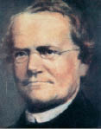
Οι νόμοι του Μέντελ
Η ΒΙΟΛΟΓΙΑ... ΧΘΕΣ, ΣΗΜΕΡΑ ΚΑΙ ΑYΡΙΟ
Ο Μέντελ και τα μοσχομπίζελα
Ο Αυστριακός Γκρέγκορ Γιόχαν Μέντελ (Gregor Johann Mendel, 1822-1884) ήταν καλόγερος και πειραματίστηκε με φυτά μοσχομπίζελου. Κατόρθωσε να επιτύχει την επιλεκτική αυτογονιμοποίηση των φυτών καλύπτοντάς τα, ώστε να μη γονιμοποιηθούν από έντομα. Στη συνέχεια, συνέλεξε τους σπόρους από κάθε αυτογονιμοποίηση και, αφού τους φύτεψε χωριστά, μελέτησε τη νέα γενιά φυτών. Κάθε φορά μελετούσε μία ή δύο ιδιότητες του φυτού (π.χ. χρώμα λουλουδιών, σχήμα καρπού), έπαιρνε μεγάλο αριθμό απογόνων και έβγαζε στατιστικά αποτελέσματα.
Notes:
Δες τι μελέτησε ο Μέντελ στο :

Slide 3
Ο Μέντελ δημοσίευσε για πρώτη φορά τα αποτελέσματα των ερευνών του το 1865, θεμελιώνοντας έτσι την επιστήμη της γενετικής. Το έργο του αναγνωρίστηκε τριάντα χρόνια μετά τον θάνατό του.
Δες τι μελέτησε ο Μέντελ στο :
https://blogs.sch.gr/vasvour/archives/196

Slide 4
Ο Μέντελ χρησιμοποίησε για τα πειράματά του το μοσχομπίζελο, οι νόμοι όμως στους οποίους κατέληξε ισχύουν για όλους τους διπλοειδείς οργανισμούς.
Οι νόμοι αυτοί αναφέρουν:
Τα άτομα που προέρχονται από διασταύρωση ομόζυγων γονέων οι οποίοι διαφέρουν σε ένα ή περισσότερα χαρακτηριστικά είναι ομοιόμορφα μεταξύ τους ως προς τα χαρακτηριστικά αυτά.
Όταν διασταυρώνουμε ετερόζυγα άτομα, επανεμφανίζονται στους απογόνους τους τα χαρακτηριστικά των γονέων τους με καθορισμένη αναλογία.

Slide 5
ΒΙΟΛΟΓΙΑ ΚΑΙ... ΑΛΛΗ ΒΙΟΛΟΓΙΑ
Η ζωή είναι γεμάτη εκπλήξεις!
Από τις γνώσεις που αποκτήσατε σε αυτή την ενότητα ίσως συμπεράνατε ότι γονείς με γαλανά μάτια θα αποκτήσουν οπωσδήποτε παιδιά με γαλανά μάτια. Αυτό όμως δεν συμβαίνει πάντοτε.
Κάποιες φορές γονείς με γαλανά μάτια μπορεί να αποκτήσουν παιδί με καστανά μάτια. Αυτό γίνεται επειδή ο τρόπος κληρονόμησης αυτού του χαρακτηριστικού είναι αρκετά πολύπλοκος και δεν οφείλεται σε ένα μόνο ζεύγος αλληλομόρφων αλλά σε μια ομάδα γονιδίων που συνεργάζονται.
Ορισμένες φορές τα γονίδια αυτά δίνουν ένα απροσδόκητο αποτέλεσμα. Έτσι, το χρώμα των ματιών ενός ανθρώπου μπορεί να είναι καστανοπράσινο, γαλαζοπράσινο ή γκρίζο. Μην εκπλαγείτε ακόμα κι αν συναντήσετε έναν άνθρωπο με ένα μάτι γαλάζιο και ένα μάτι καστανό!

Slide 6
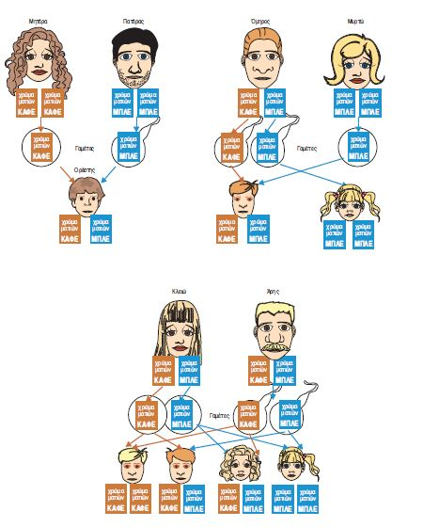
Ερωτήσεις
ΓΙΑ ΕΠΑΝΑΛΗΨΗ
6 (σελ. 114)
Αφού παρατηρήσετε τις διπλανές εικόνες, να απαντήσετε στις ερωτήσεις που ακολουθούν:
α. Στην πρώτη εικόνα, ποια άτομα είναι ομόζυγα και ποια ετερόζυγα;
β. Στη δεύτερη εικόνα, ποια άτομα φέρουν το υπολειπόμενο αλληλόμορφο;
γ. Στην τρίτη εικόνα, να δώσετε μια εξήγηση για το γεγονός ότι τα περισσότερα παιδιά έχουν καφέ μάτια.

Slide 7
Ερωτήσεις
ΓΙΑ ΕΠΑΝΑΛΗΨΗ
δ. Ποιοι παράγοντες πρέπει να συντρέχουν ώστε να γεννηθούν παιδιά με μπλε μάτια;
ε. Τι γονότυπο έχουν ο Ορέστης, η Μυρτώ, ο Όμηρος, ο Άρης και η Κλειώ; (Να χρησιμοποιήσετε το σύμβολο Κ για το επικρατές αλληλόμορφο και κ για το υπολειπόμενο.)

Slide 8
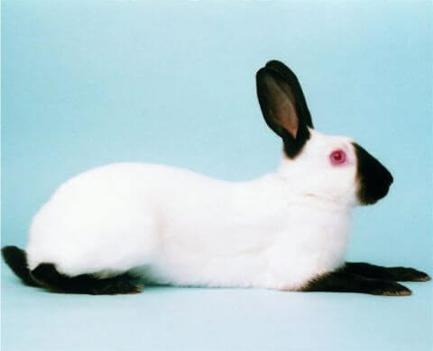
ΒΙΟΛΟΓΙΑ ΚΑΙ... ΑΛΛΗ ΒΙΟΛΟΓΙΑ
Περιβάλλον και κληρονομικότητα
Υπάρχουν περιπτώσεις που ο πειραματικός έλεγχος μας οδηγεί στην ανακάλυψη της συνεργασίας γονοτύπου και περιβάλλοντος, οπότε μπορούμε αλλάζοντας κάποιο συγκεκριμένο παράγοντα στο περιβάλλον να μετατρέψουμε και τη φαινοτυπική εκδήλωση.
Ένα ωραίο παράδειγμα είναι τα ιμαλαϊνά κουνέλια. Τα ζώα αυτά έχουν ένα χαρακτηριστικό φαινότυπο. Είναι λευκά σε όλο το σώμα τους και μόνο στη μύτη, τα αυτιά και τα άκρα είναι μαύρα.
Notes:
Είναι αδύνατο

Slide 9
Ο φαινότυπος αυτός είναι κληρονομικός με τύπο κληρονομικότητας που ακολουθεί τους νόμους του Mendel. Γιατί όμως η μελανίνη (η μαύρη χρωστική ουσία) να παράγεται τοπικά;
Τα άκρα αποβάλλουν μεγαλύτερα ποσά θερμότητας από το σώμα. Φαίνεται ότι το ένζυμο που χρειάζεται για τη δημιουργία της χρωστικής παράγεται ή γίνεται ενεργό σε χαμηλές θερμοκρασίες , όχι όμως και στις υψηλές του σώματος.
Πειραματική δημιουργία μαύρου μπαλώματος στο σώμα του ιμαλαϊανού κουνελιού.
Αν κουρέψουμε τη ράχη του κουνελιού και φροντίσουμε να εκτεθεί σε χαμηλές θερμοκρασίες θα βγάλει μαύρο τρίχωμα !
Notes:
Πειραματική δημιουργία μαύρου μπαλώματος στο σώμα του ιμαλαϊανού κουνελιού.

Slide 10
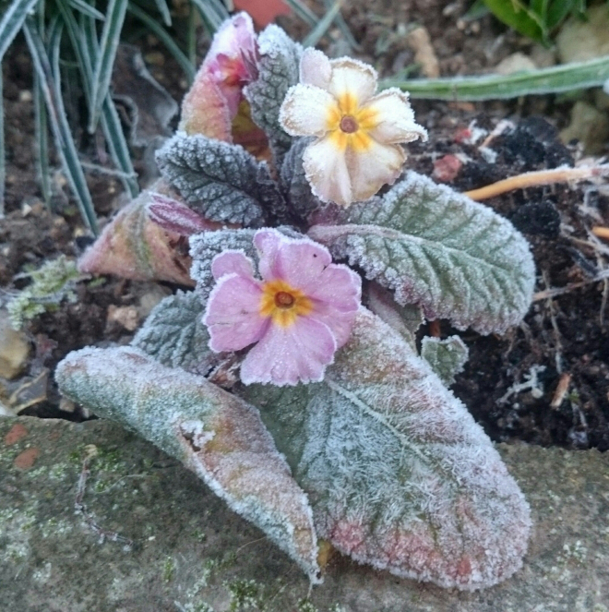
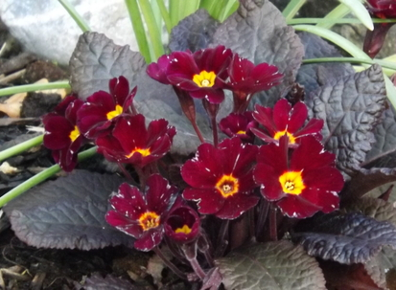
Παρόμοιες περιπτώσεις επιδράσεως θερμοκρασίας έχουμε στα φυτά. Π.χ. εάν καλλιεργούμε την Primula σε θερμοκρασία ανώτερη των 30⁰ C, κάνει λευκά άνθη. Αν την καλλιεργούμε σε χαμηλότερη των 30⁰ C, κάνει κόκκινα άνθη.
Notes:
Είναι αδύνατο

